Slide 1
Проект
«Книга»

Slide 2
Цель
накопление творческого
опыта познания
действительности

Slide 3
Задачи
формировать познавательные умения узнавать, использовать, преобразовывать объект;
побуждать к осознанному освоению действительности;
учить наблюдать, сравнивать, классифицировать,
анализировать,видеть предмет в системе
пространственных и временных отношений;
развивать такие качества творческой личности,
как умение ставить цели, планировать,
добиваться результата, определять свои предпочтения

Slide 4
Обоснование выбора
объекта
Книга находится в окружении ребенка и хорошо
знакомый ему предмет
Книга – средство познания действительности,
самовоспитания
Познание данного объекта не требует владения
сложными технологиями и методиками деятельности
Книга помогает удовлетворить самые насущные и
личностно значимые потребности

Slide 5
Конечный продукт
Исследовательский альбом о книге
Создание своей книги

Slide 6
Этапы реализации
проекта
1.Мотивация на деятельность
2. «Познание объекта» (исследовательская деятельность)
3. «Создание объекта» (проектная деятельность)
4.Публичное представление результатов на конференции
5. Познавательная игра «История письменности»

Slide 7
Сроки реализации
проекта
2011 – 2012 учебный год
(первое полугодие)

Slide 8
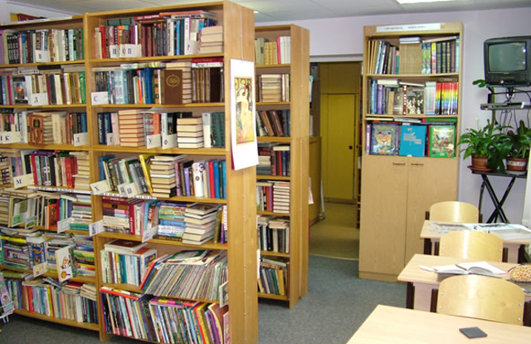
1 этап. Мотивация на деятельность
Цель: побудить к деятельности
экскурсия в библиотеку;
интересные факты;
проблемные вопросы
(зачем нужно так много книг,
какие книги бывают и т.д.)

Slide 9
Интересные факты
В первой русской лечебной книге под названием «Благопрохладный вертоград», которая вышла в 1534 году, есть совет ревнивца: «сердце совино кто приложит к жене спящей к левому боку, тогда сама на себя все выскажет» (если она изменяет мужу). Итальянец Рио Козелли собирает коллекцию самых скучных в мире книг. В ней около 10 тысяч томов. Один итальянский поэт-неудачник, узнав, что все его сочинения находятся у Козелли, чуть не покончил с собой. Самой дорогой книгой на свете в настоящее время считают уникальный «Апокалипсис», изданный французом Жозефом Форе. Эта книга оценена в 100 миллионов старых франков. Она выставлена в музее современного искусства в Париже.

Slide 10
Рассыпной набор из деревянных букв был известен в Индии за много веков до Гутенберга. Глиняные иероглифы применялись в Китае в XIII веке. Стенография, с помощью которой можно записать любой текст в пять раз быстрее, чем с помощью обычного алфавита, была изобретена в 63 году до нашей эры рабыней по имени Тиро, которая принадлежала Цицерону. Самая большая книга на свете находится в одном из голландских музеев Амстердама. Эта книга называется «Сборник морских правил». Высота книги больше роста среднего взрослого человека, ширина - 1 метр, толщина - около полуметра. Самой тяжелой в мире книгой считается географический атлас, хранящийся в Британском музее, в Лондоне. Атлас имеет в высоту более одного метра и весит 320 килограммов.

Slide 11
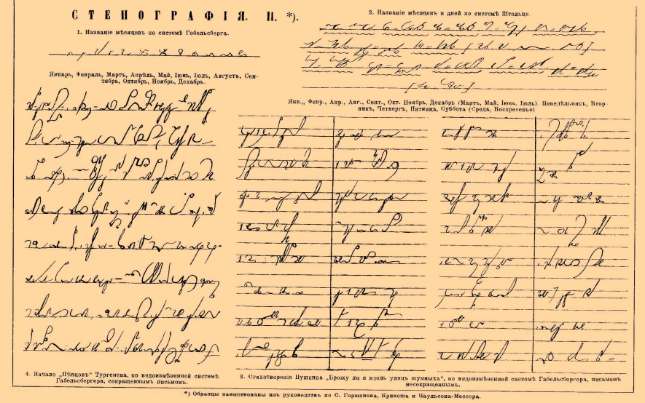
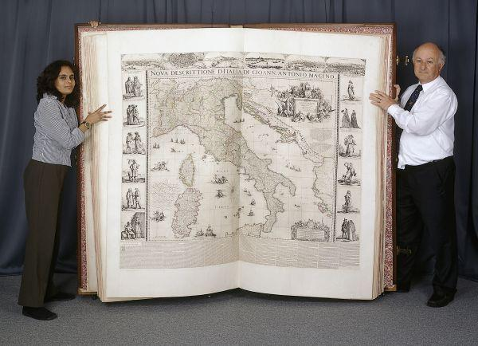
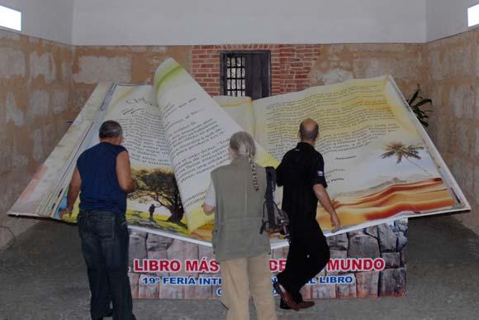
Иллюстрация к статье на тему "Стенография*".
В Гаване выставлена самая большая книга в мире.

Slide 12
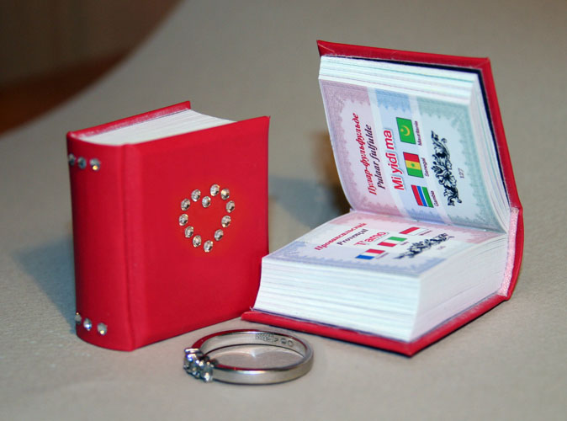
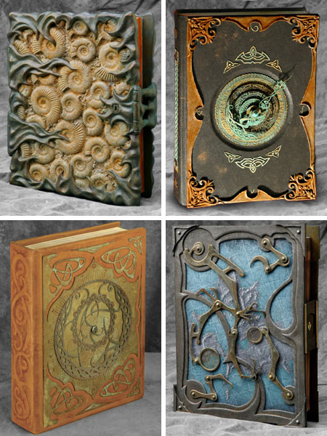
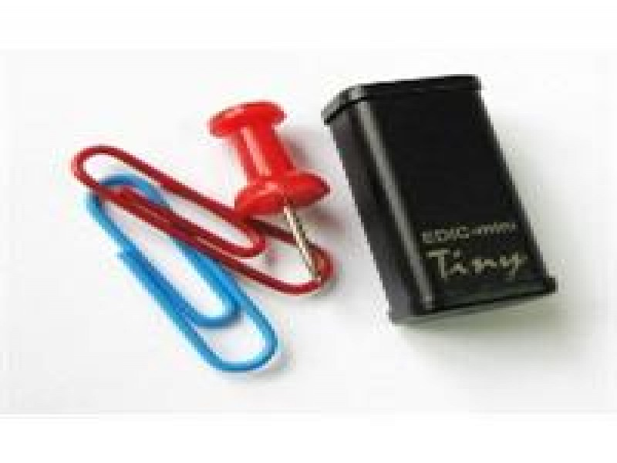
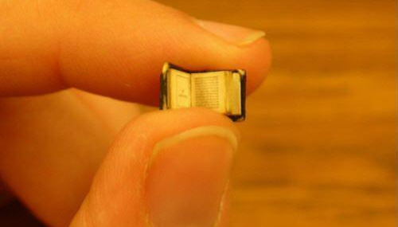
самая маленькая в мире книга Гоголя.
Самая маленькая книга в мире - Новый Завет
Самую маленькую книгу в мире
создали специалисты из нанолаборатории..

Slide 13
2 этап. Познание объекта
Цель: понять, что такое книга
По признаку «Группа» (классификация)
Найдите предметы, которые похожи на книгу.
В данном случае определяется, что книга входит в
группу печатных изданий вместе с газетами и
журналами в группу информационных источников
вместе с компьютерами, телевизором, радио и др.

Slide 14
Сравни, чем они похожи, а чем отличаются
Например, газета и книга, книга и журнал, и т.д. Через сравнение
выводится определение книги.
Сходи в библиотеку или в книжный магазин и рассмотри книги.
Найди самую толстую, тонкую, большую, маленькую, красочную,
книгу, в которой больше текста, чем картинок, книгу, в которой нет
картинок. Попробуй найти книгу, в которой только картинки, а текста
нет
Попробуй ответить на вопросы: сколько страниц может быть в
самой тонкой книге, в самой толстой книге? Может ли в книге быть
больше тысячи страниц? Как ты думаешь, может ли в книгах для
взрослых быть мало картинок или совсем не быть?

Slide 15
2. По признаку «Структура»
Что общего у всех книг, которые ты видел?
Из каких частей состоит книга?
Составь схему «Книга и её части»

Slide 16
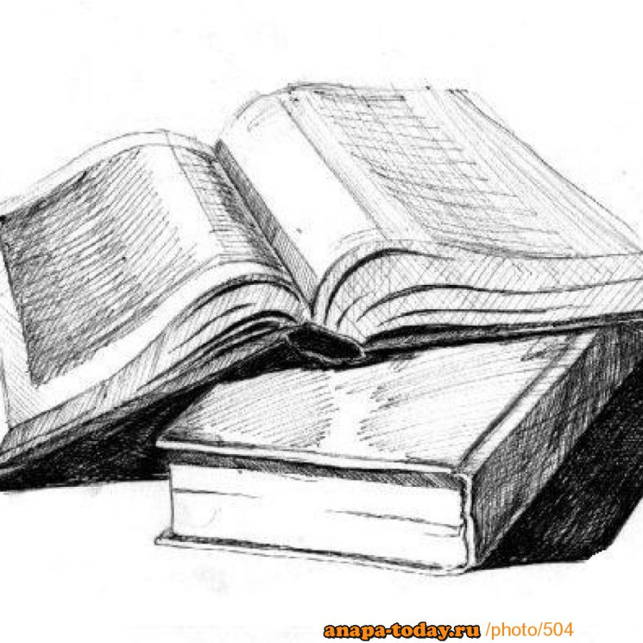
Зачем в книге нужна каждая часть?
Каким образом части связаны между собой?
Как части влияют друг на друга?
Можно рассматривать только формальные признаки:
обложка, оглавление, входные данные, страницы, бумага, шрифт,
иллюстрации.
Можно подробно остановиться на каждой части.
Какой может быть обложка? Как обложка влияет на остальные части книги?
Например, книги с суперобложкой печатаются на хорошей бумаге?

Slide 17
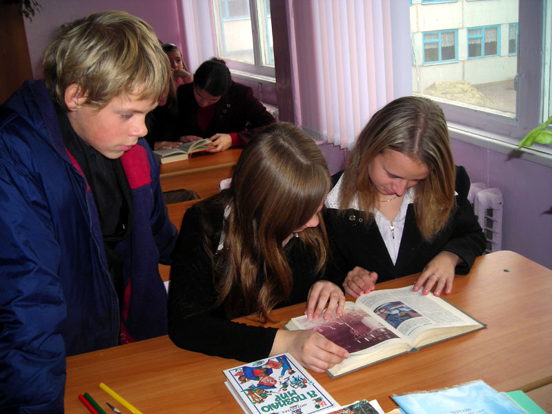
3. По признаку «Место»
В каком место можно увидеть книги? Исследуй свою школу,
улицу, общественный транспорт. Где можно увидеть книги?
Например, в руках пассажиров автобусов или в книжных магазинах.
Как расположены книги в магазинах?

Slide 18
4. По признаку «Функция»
Для чего нужны книги?
Представь ситуацию, что все книги исчезли. Что будет?

Slide 19
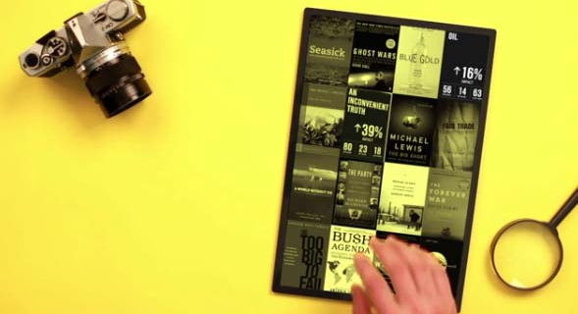
5. По признаку «Время»
Когда появились книги?
Что было до книг?
Как книги менялись со временем?
Есть ли будущее у книг?

Slide 20
3 Этап. Создание объекта
Этапы
Представьте себе конечный результат.
Для чего нужна эта книга?
Кому она может пригодиться?
Это может быть справочник, путеводитель по окрестностям,
сборник любимых произведений, собственные сочинения,
сборник занимательных заданий, тематическая подборка и пр.
«Всё о самолетах» и т.д.

Slide 21
Каким образом реализовать проект?
Решите, что ребенок может сделать самостоятельно, а где
нужна помощь взрослого.
Составьте пошаговый план работы с указанием сроков.

Slide 22
4 этап. Презентация книги
План выступления
1.Кому и с какой целью может понадобиться эта книга?
2.Что определило содержание книги?
3.Какое исследование нашло отражение в изготовлении книи?

Slide 23
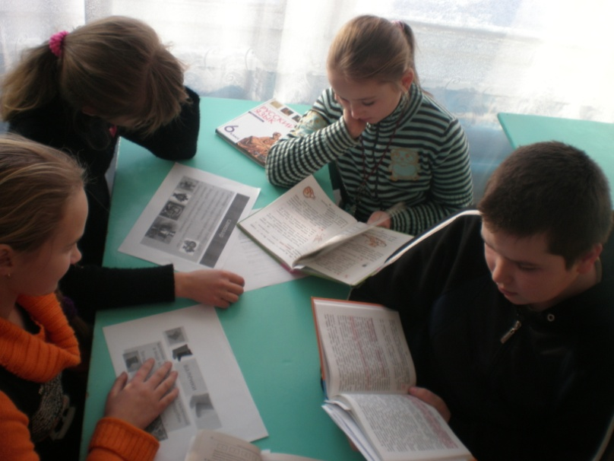
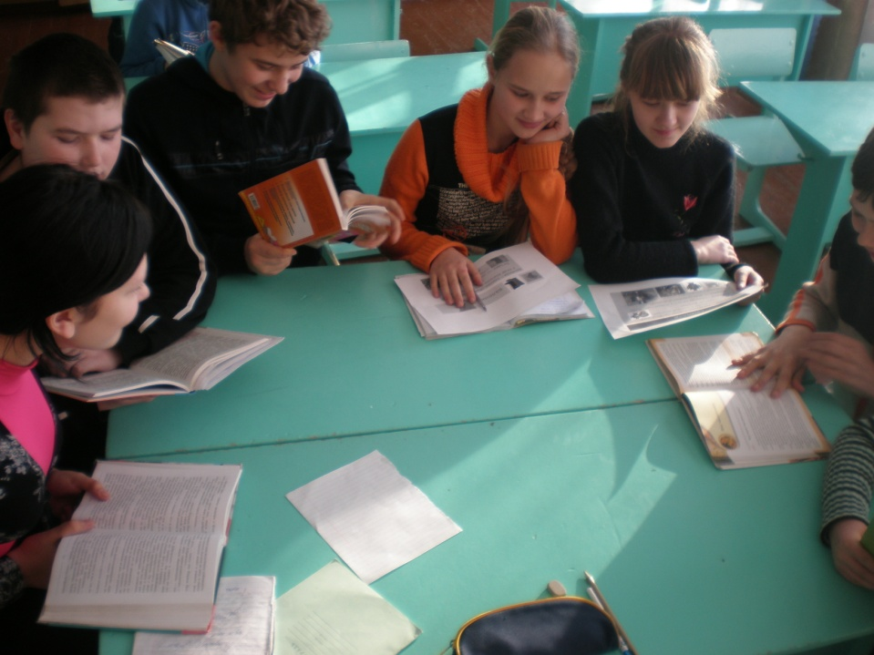
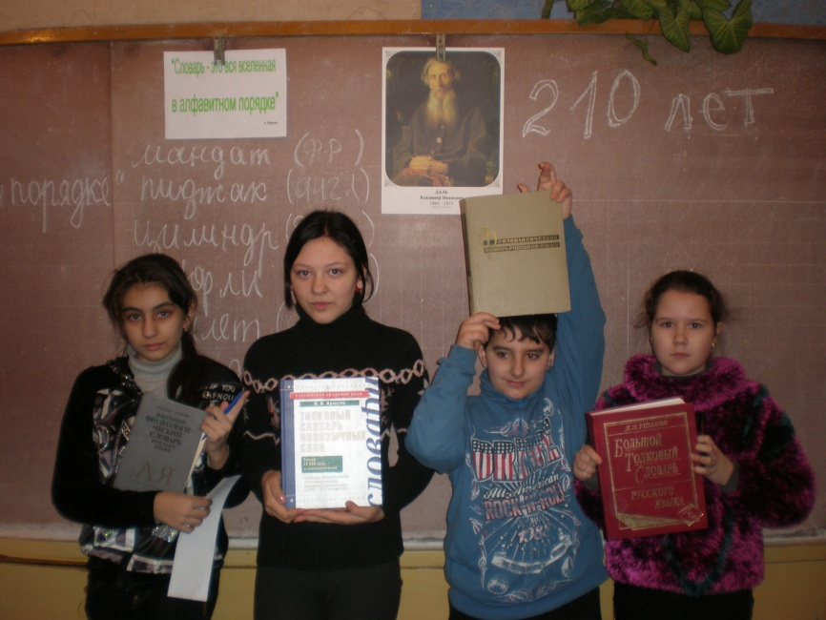
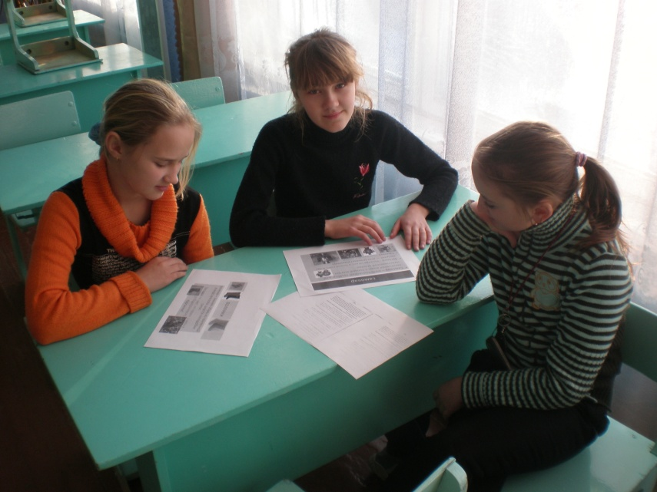
Работа над созданием объекта
6 класс

Slide 24
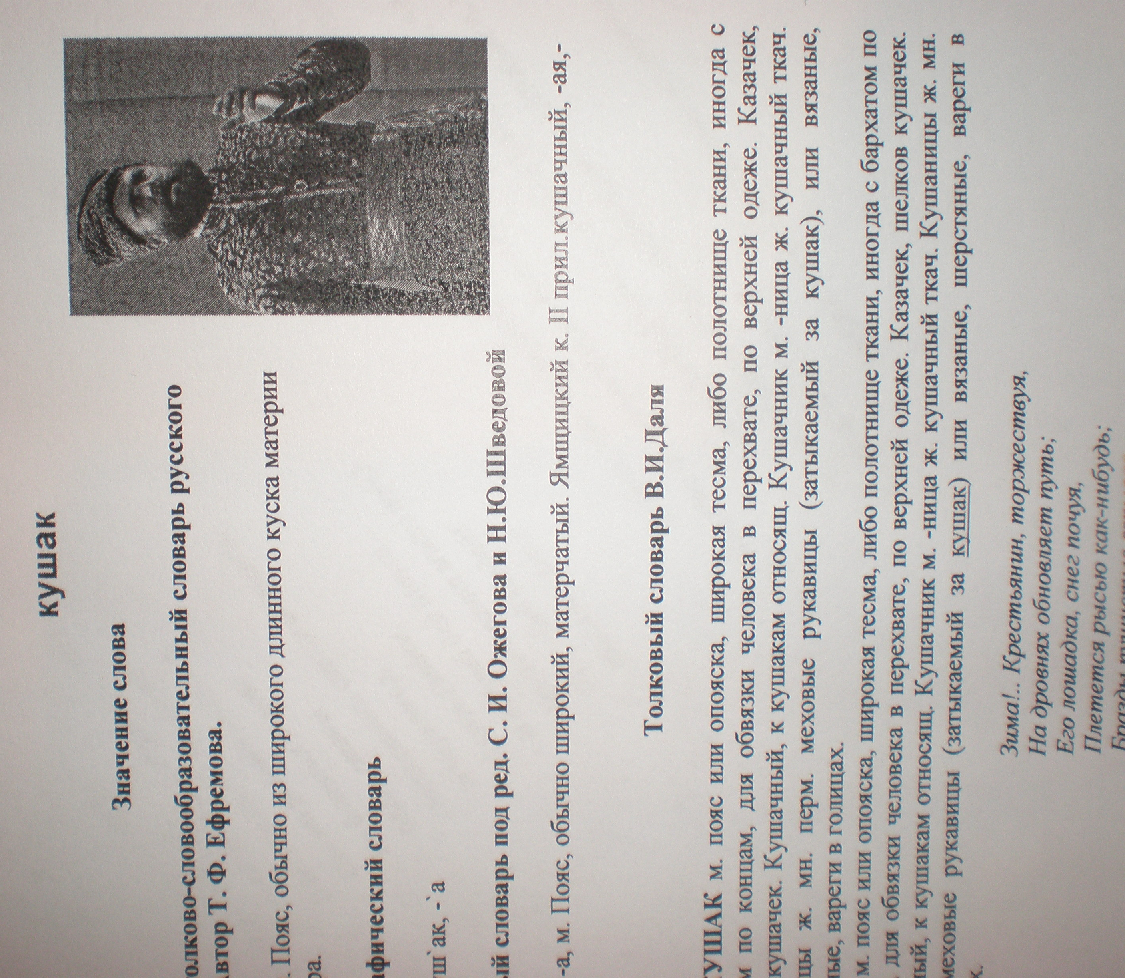
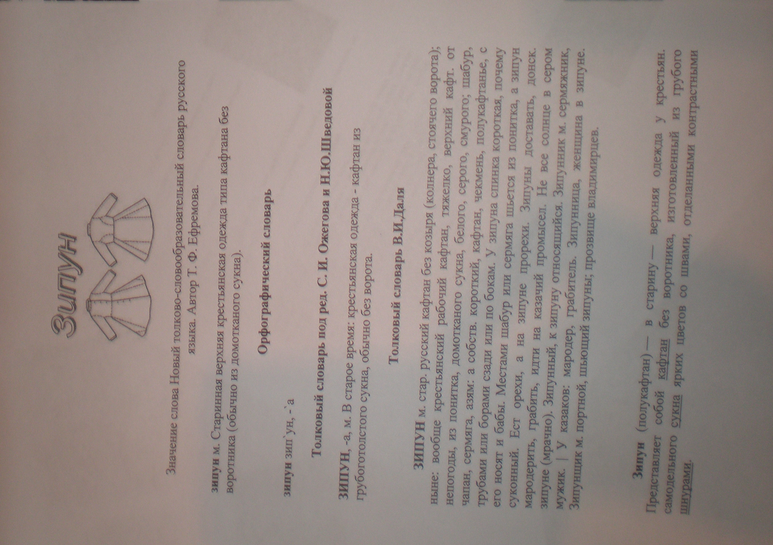
Страницы книги «Слово наших предков»

Slide 25
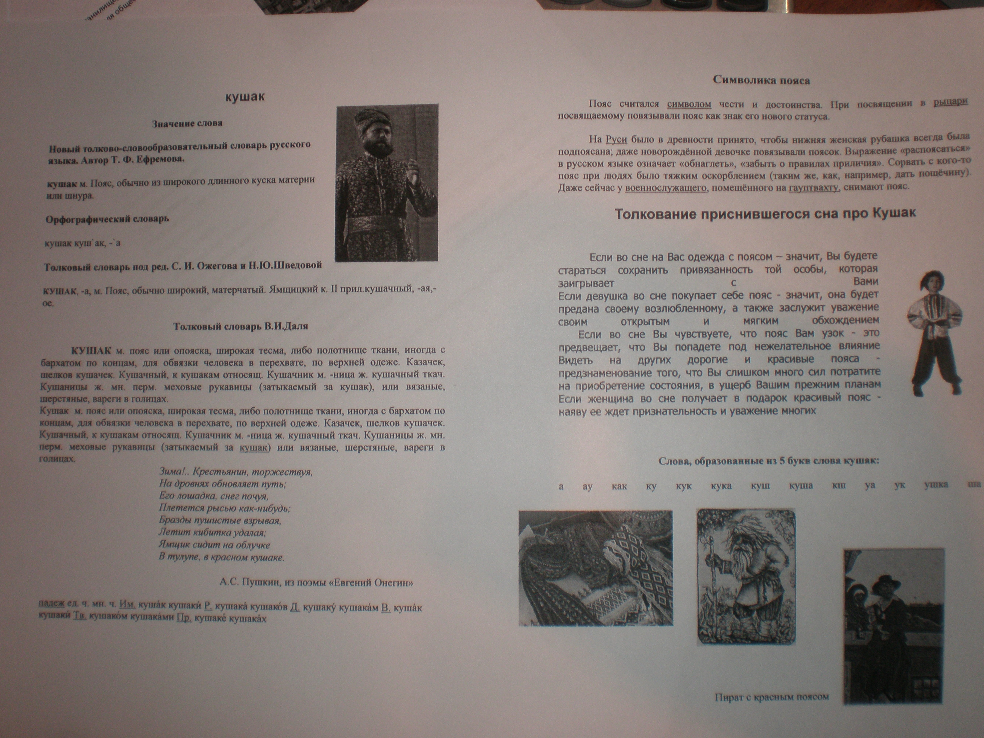

Slide 26
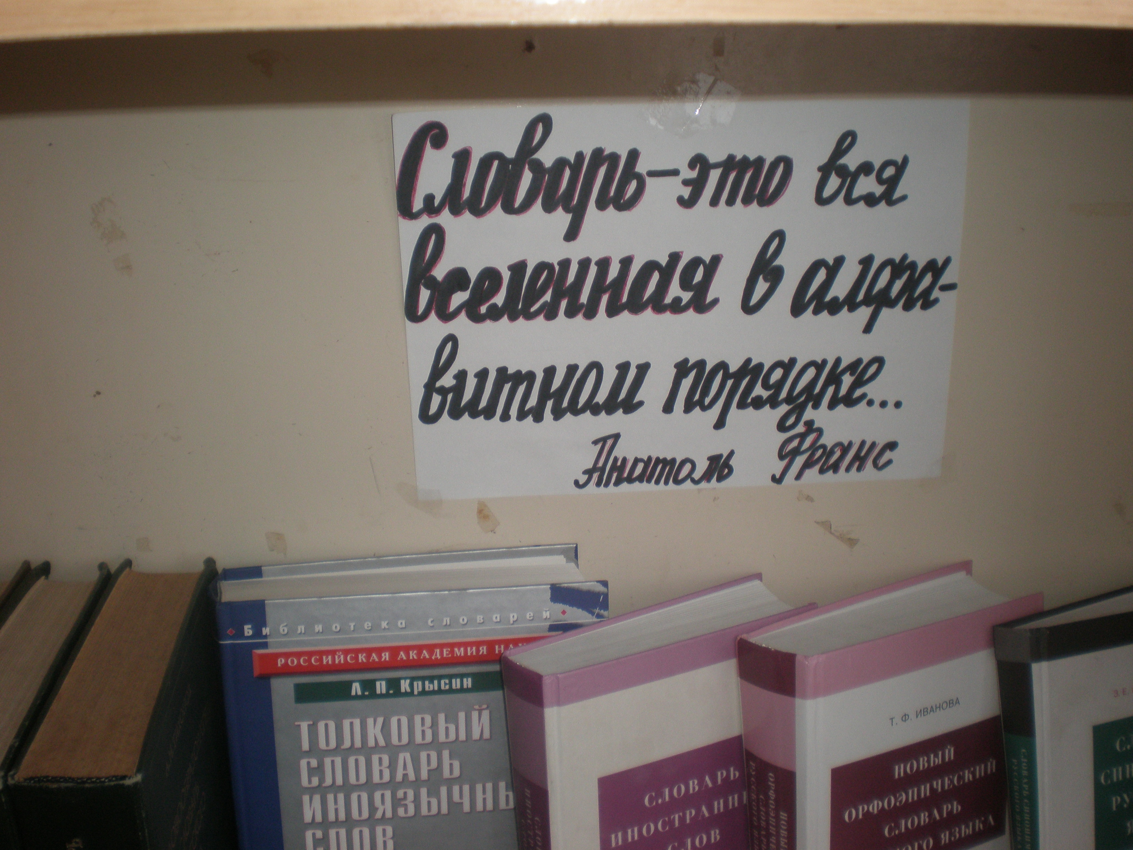
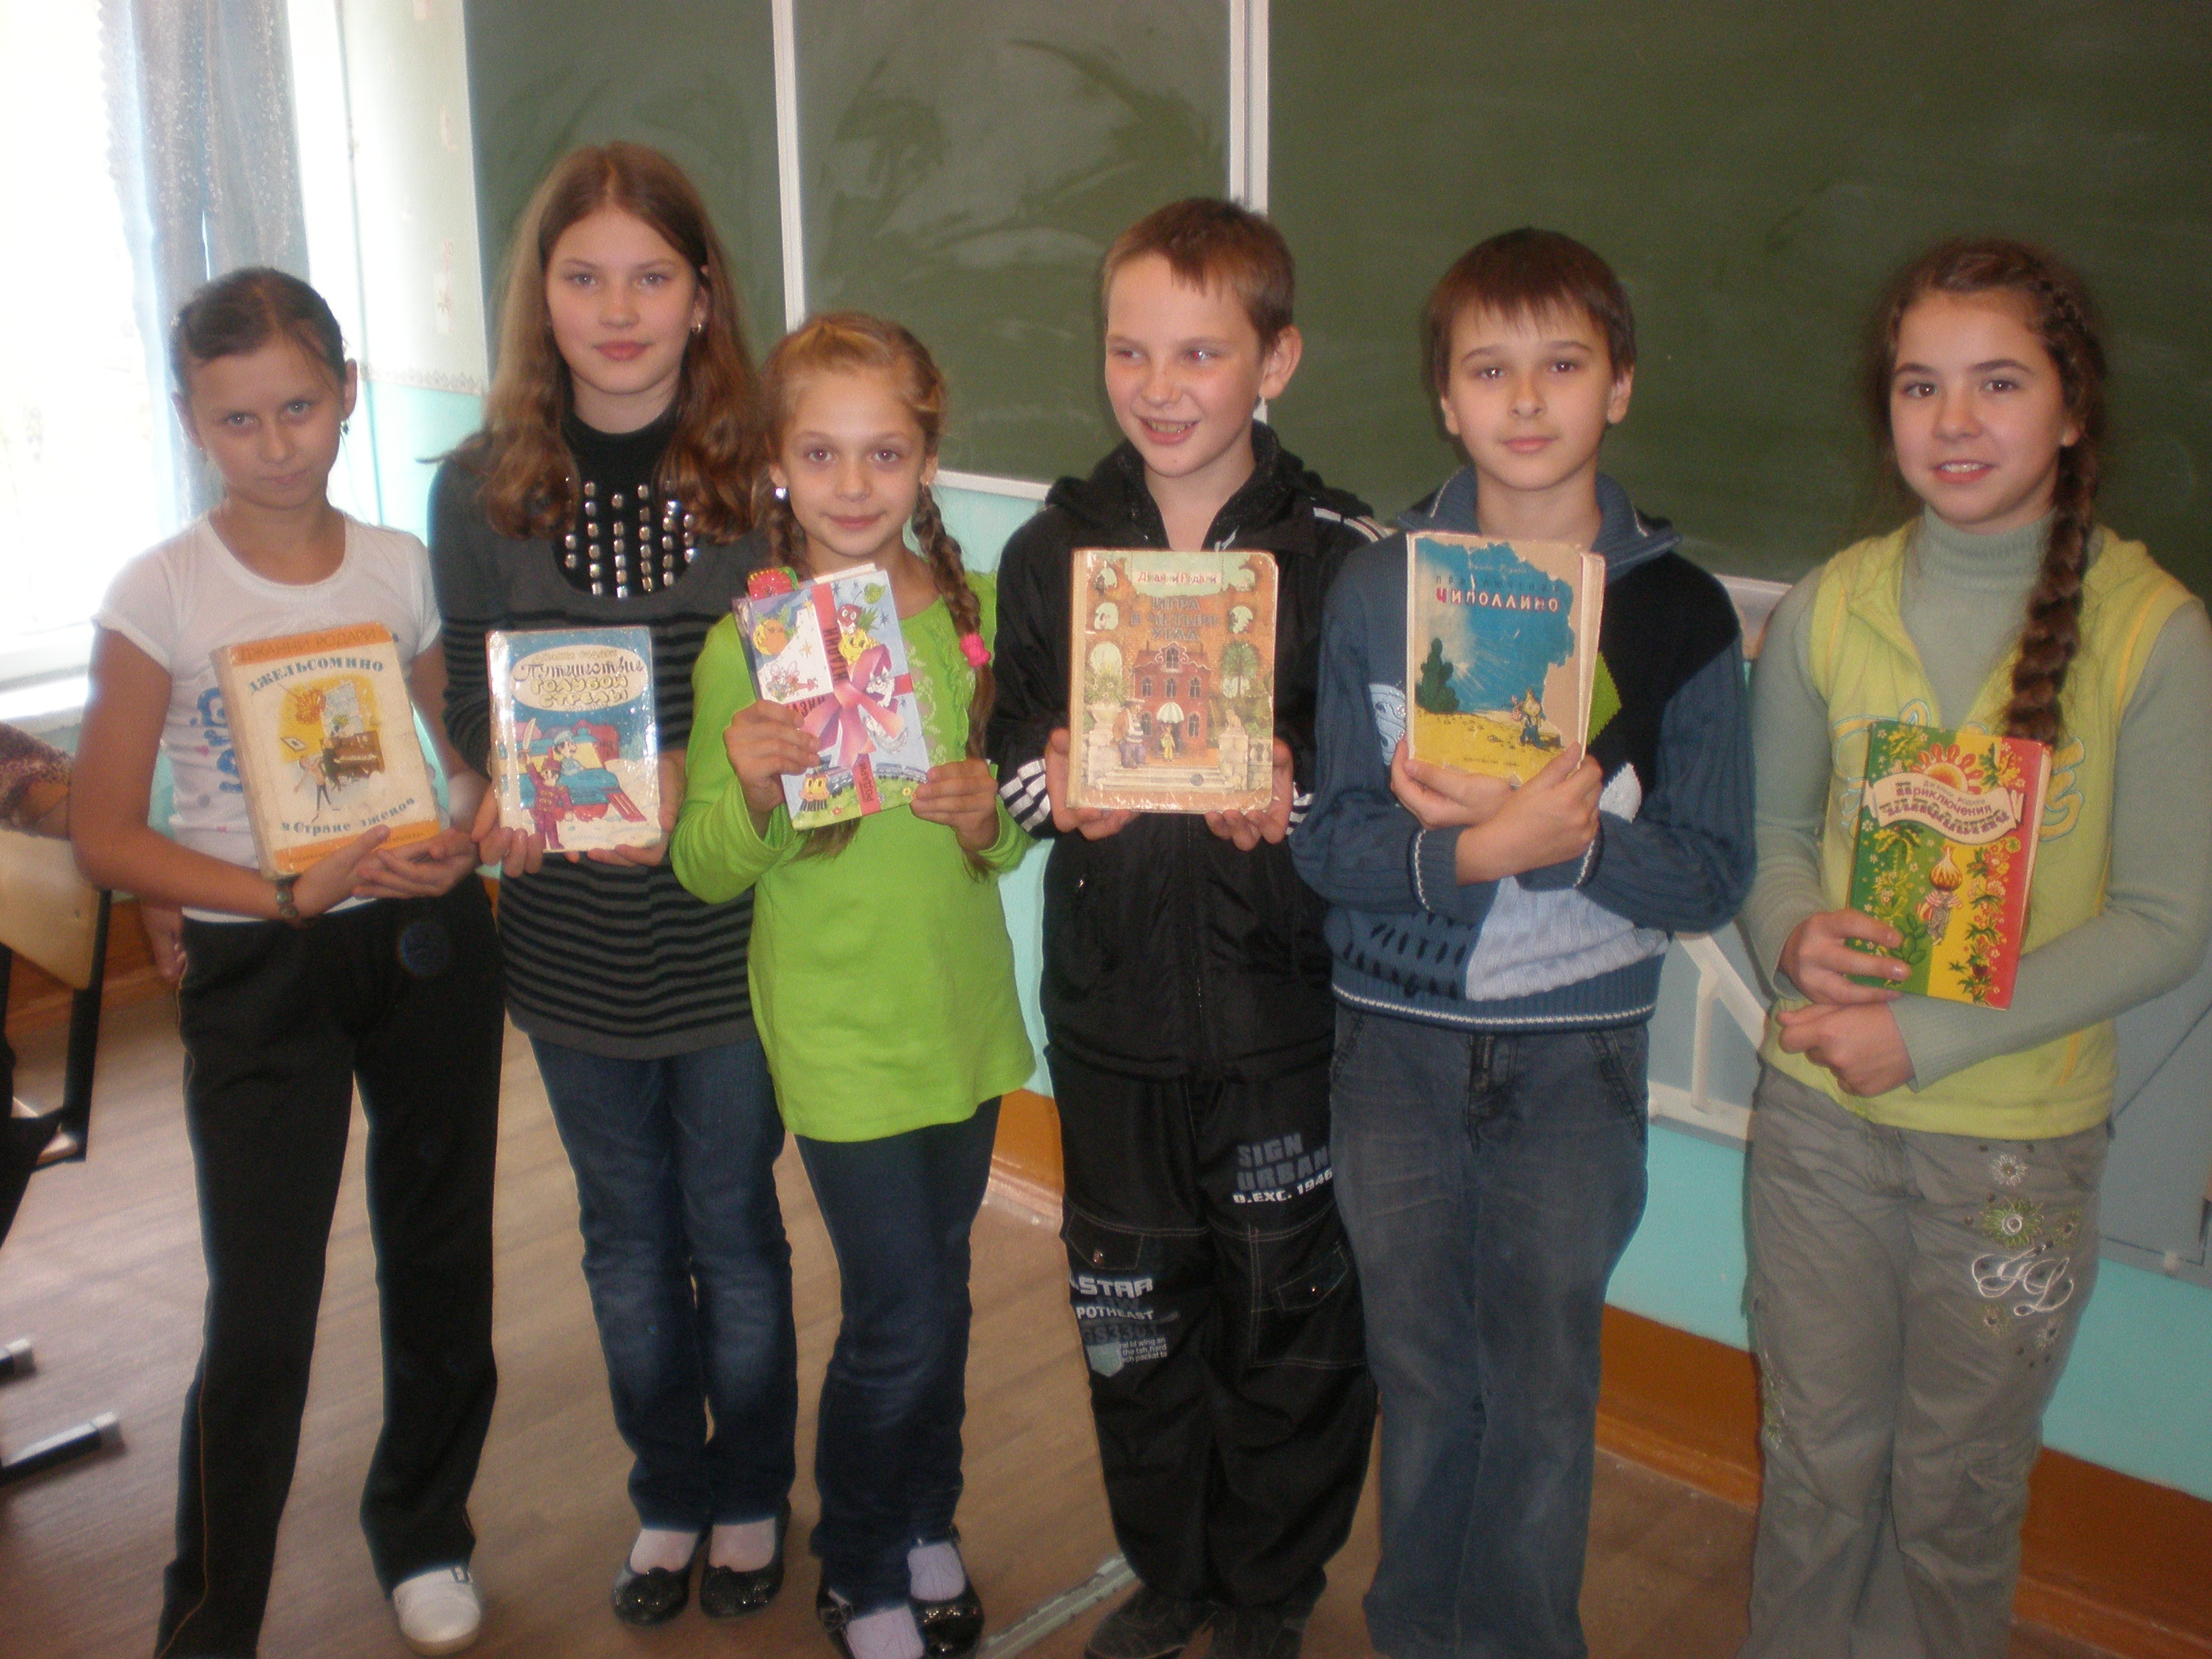
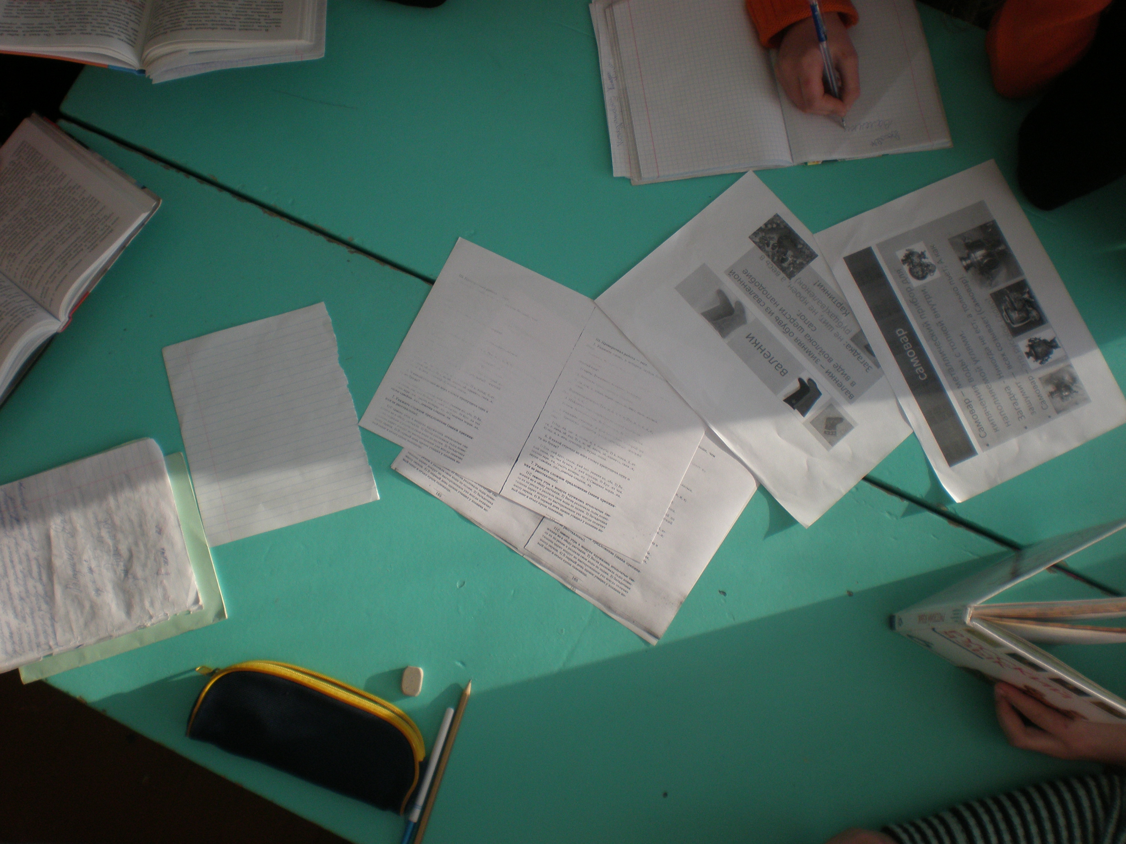
5 класс
Работа над созданием объекта

Slide 27
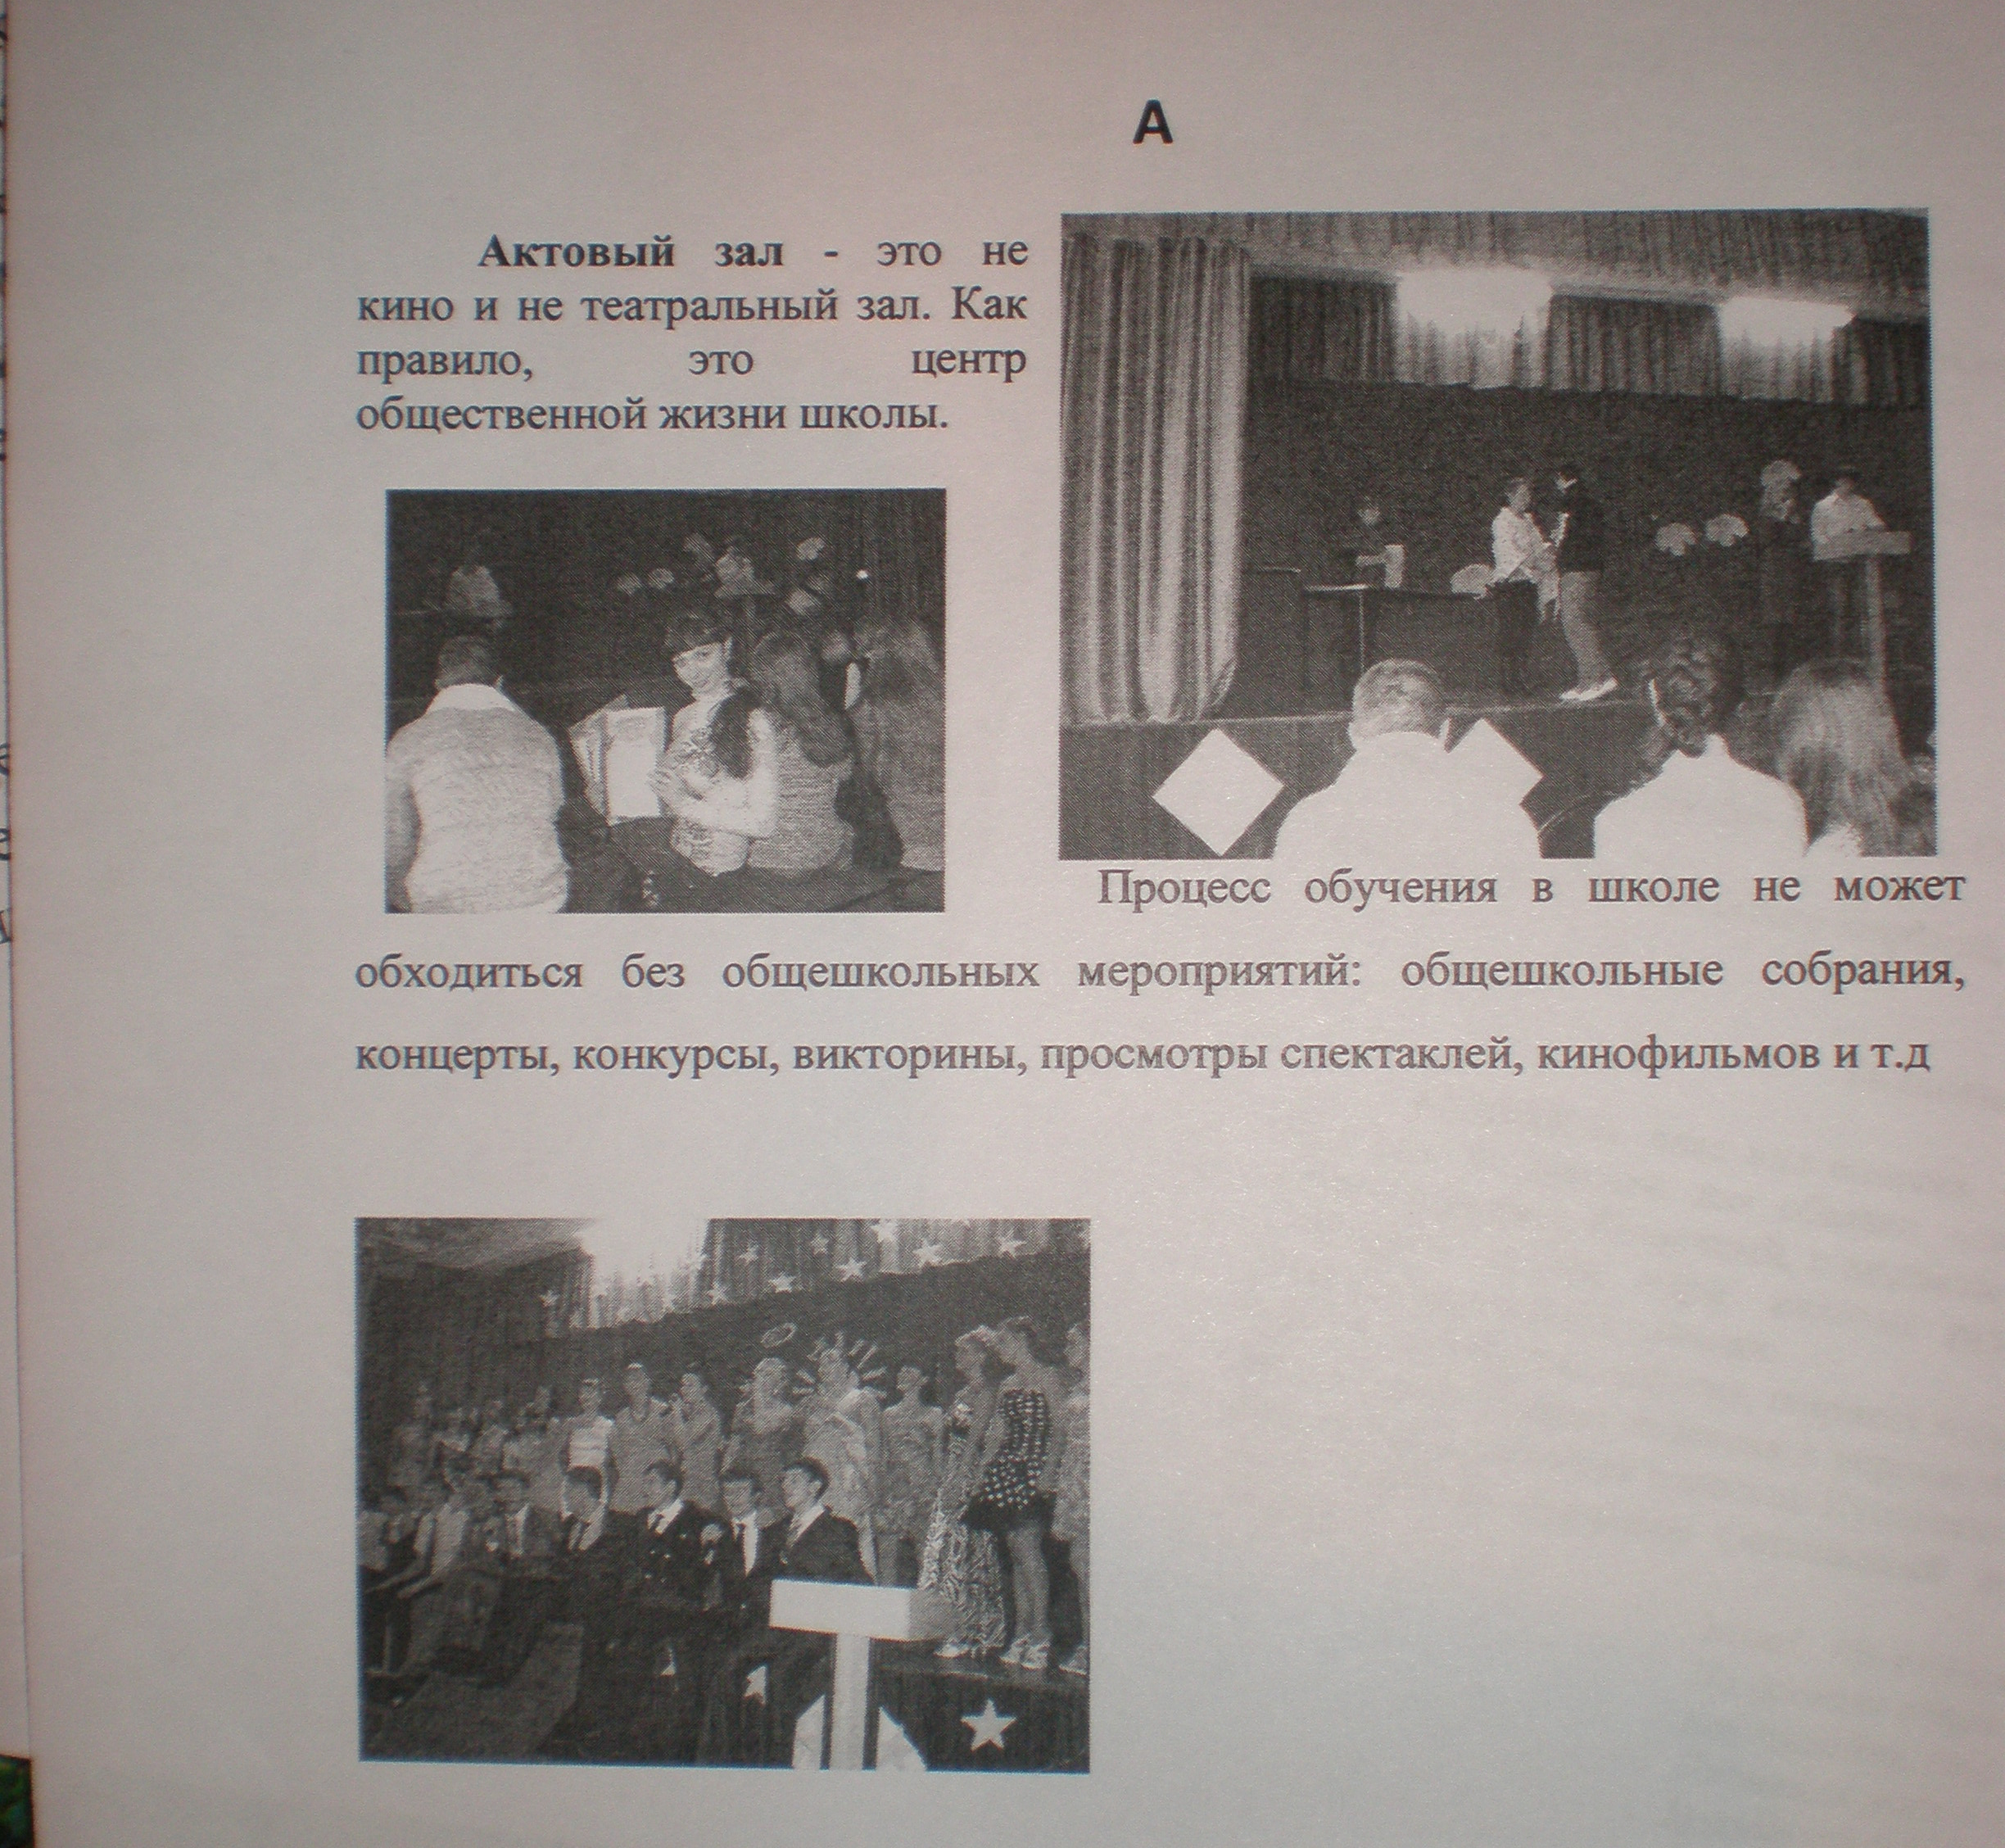
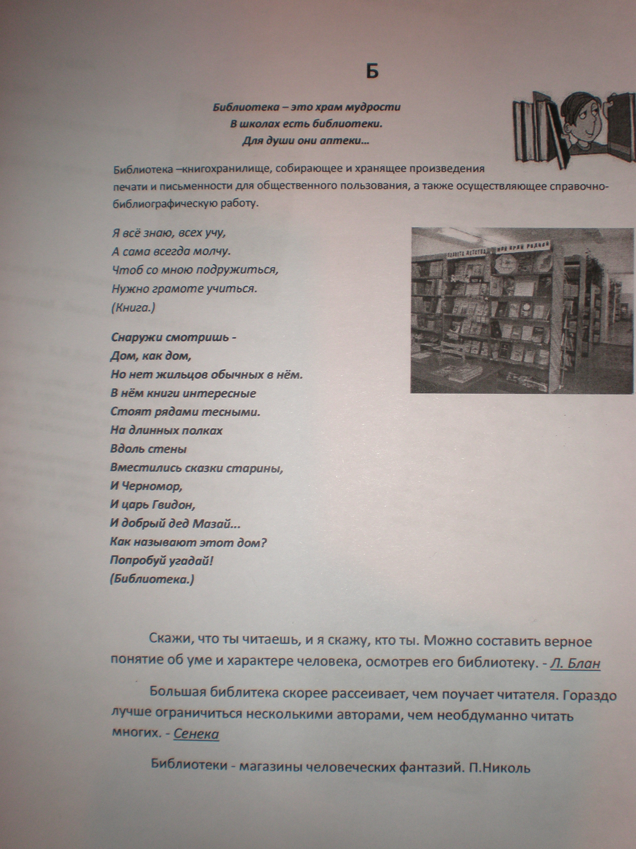
Страницы книги
«Азбука нашей школы»

